Slide 1

Tiết 119-120
NÓI VÀ NGHE
VỀ ĐÍCH: NGÀY HỘI VỚI SÁCH
Giáo viên:……….

Slide 2


KHỞI ĐỘNG

Slide 3





Chuẩn bị bài viết về vấn đề gợi lên từ một cuốn sách đã đọc.

Slide 4

HÌNH THÀNH KIẾN THỨC

Slide 5


I. Giới thiệu sản phẩm minh họa sách
Hs giới thiệu tranh vẽ minh họa sách, truyện tranh.
Cây đọc sách của nhóm, lớp
Nhật kí đọc sách của cá nhân

Slide 6
I. Giới thiệu sản phẩm minh họa sách
Đoạn băng ghi hình ảnh thuyết trình của một số cá nhân, nhóm.
Các cuốn sách đã đọc trong dự án
Bài giới thiệu sách dưới các hình thức khác nhau: bài viết của cá nhân, tập san của nhóm, lớp...

Slide 7
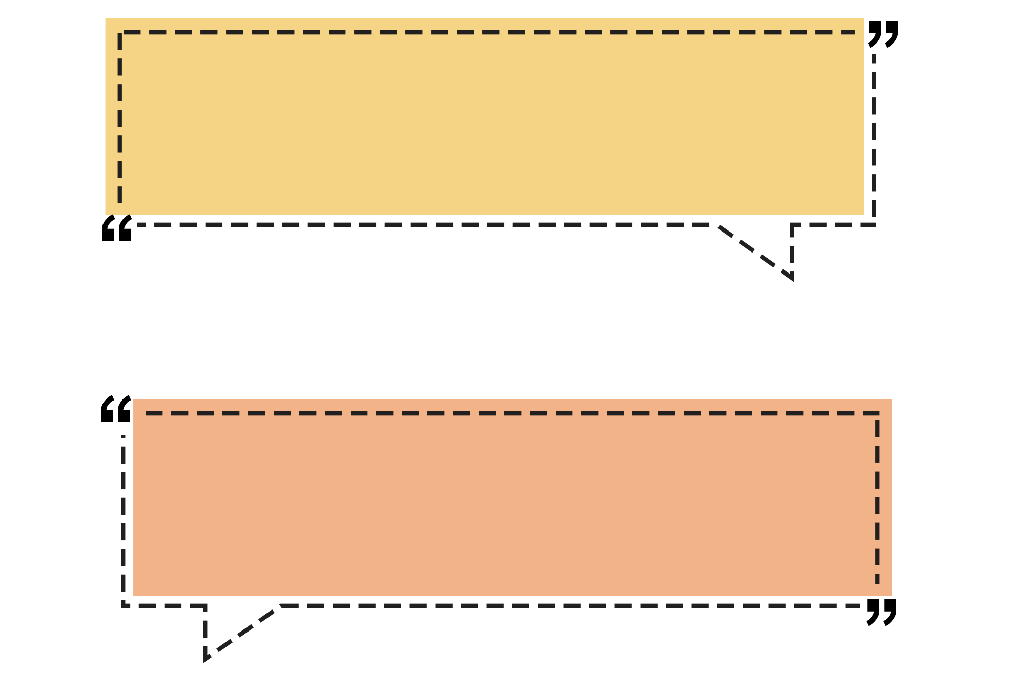

II. Trình bày ý kiến về một vấn đề trong đời sống được gợi ra từ cuốn sách đã đọc
2. Trình bày bài nói
1. Trước khi nói
3. Trao đổi về bài nói

Slide 8
1. Trước khi nói
b. Chuẩn bị nội dung nói
a. Xác định mục đích nói và người nghe
c. Tập luyện

Slide 9


a. Xác định mục đích nói và người nghe
Mục đích: chia sẻ để mọi người hiểu rõ hơn về vấn đề đời sống được gợi ra từ cuốn sách đã đọc.
01
02
Người nghe: thầy cô, bạn bè, người quan tâm.

Slide 10

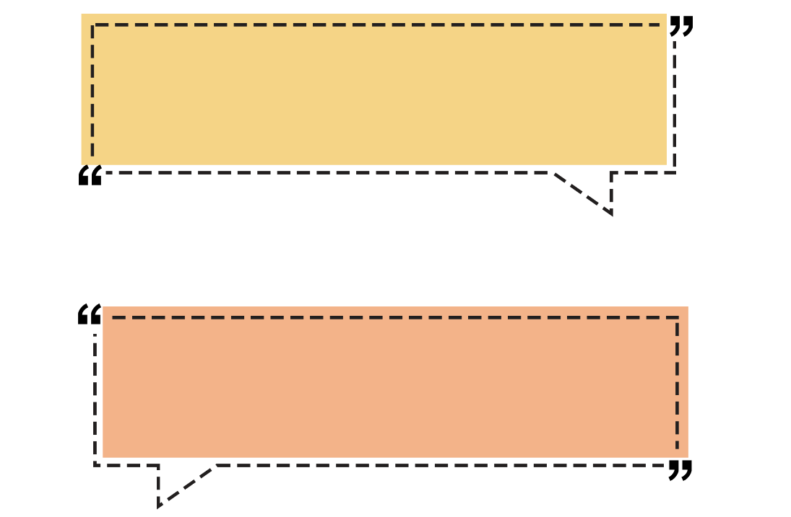
b. Chuẩn bị nội dung nói
Tìm ý
Lựa chọn vấn đề
Lập dàn ý

Slide 11
PHT số 1: Phiếu tìm ý
Vấn đề đời sống được gợi ra từ cuốn sách là gì?
Chi tiết, sự việc nào trong cuốn sách cho thấy rõ vấn đề ấy?
Ý kiến của em về vấn đề đó: Em đồng ý hay không đồng ý? Vì sao?
Hành động của em trước vấn về cuốn sách đặt ra?

Slide 12
c. Tập luyện
Chú ý các phần chưa được để tự chỉnh sửa.
Tự tập luyện trước gương.
Tránh nhìn vào bài viết nhiều.

Slide 13


2. Trình bày bài nói
Trình bày lần lượt các ý đã được xác định trong đề cương bài nói.
Sử dụng lí lẽ và bằng chứng cụ thể (dẫn từ sách hoặc đời sống thực) để làm rõ vấn đề.
Bộc lộ được cảm xúc, thái độ phù hợp.

Slide 14
3. Trao đổi về bài nói
Cầu thị, nghiêm túc lắng nghe, ghi chép.
Lựa chọn câu hỏi để phản hồi.
Trao đổi thêm sau buổi trình bày.
Tôn trọng ý kiến đóng góp.

Slide 15
PHIẾU ĐÁNH GIÁ THEO TIÊU CHÍ
Nhóm:……….
Tiêu chí | Mức độ
 | Chưa đạt | Đạt | Tốt
1. Chọn được cuốn sách hay, có ý nghĩa. | Chưa chọn được cuốn sách yêu thích. | Chọn được cuốn sách nhưng chưa hay. | Chọn được cuốn sách hay và ấn tượng.
2. Trình bày thuyết phục hiện tượng đời sống được gợi ra từ cuốn sách. | Hiện tượng được gợi ra từ cuốn sách còn sơ sài, chưa có đủ chi tiết để thuyết phục người nghe. | Có chi tiết để thuyết phục người nghe nhưng chưa đầy đủ. | Có đủ các chi tiết để thuyết phục người nghe.
3. Nói to, rõ ràng, truyền cảm. | Nói nhỏ, khó nghe; nói lắp, ngập ngừng… | Nói to nhưng đôi chỗ lặp lại hoặc ngập ngừng 1 vài câu. | Nói to, truyền cảm, hầu như không lặp lại hoặc ngập ngừng.
4. Sử dụng yếu tố phi ngôn ngữ phù hợp. | Điệu bộ thiếu tự tin, mắt chưa nhìn vào người nghe; nét mặt chưa biểu cảm hoặc biểu cảm không phù hợp. | Điệu bộ tự tin, mắt nhìn vào người nghe; nét mặt biểu cảm phù hợp với nội dung câu chuyện. | Điệu bộ rất tự tin, mắt nhìn vào người nghe; nét mặt sinh động.
5. Mở đầu và kết thúc hợp lí | Không chào hỏi/ và không có lời kết thúc bài nói. | Có chào hỏi/ và có lời kết thúc bài nói. | Chào hỏi/ và kết thúc bài nói một cách hấp dẫn.
TỔNG ĐIỂM: ………………../10 điểm

Slide 16
Nội dung kiểm tra | Đạt/chưa đạt
Bài trình bày cỏ đủ các phần giới thiệu, nội dung và kết thúc.
Mở đầu và kết thúc ấn tượng, thu hút.
Thể hiện được ý kiến, lí lẽ, bằng chứng để thuyết phục người nghe.
Người trình bày nói rõ ràng, rành mạch và đúng thời gian quy định.
Người trình bày tự tin, nhìn vào người nghe khi nói, sử dụng giọng điệu và điệu bộ hợp lí.
Người trình bày ghi nhận và phàn hồi thỏa đáng những câu hỏi, lí lẽ phản biện của khán giả.

Slide 17
LUYỆN TẬP

Slide 18
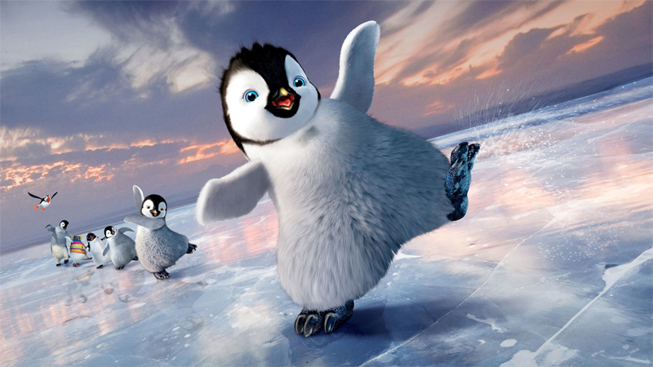
Cánh cụt về nhà
Chơi

Slide 19











1
4
5
7
2
3
6
Bài học

Slide 20




Câu 1. Trước khi nói cần phải
Xác định mục đích nói và người nghe, lập ý, tìm ý, luyện tập.

Slide 21
Câu 2. Khi luyện tập cần chú ý
Lựa chọn từ ngữ phù hợp.

Slide 22
Câu 3. Để chủ động trong quá trình nói, em cần
Tóm tắt hệ thống ý dưới dạng dàn ý.

Slide 23
Câu 4. Sử dụng lí lẽ và bằng chứng cụ thể (dẫn từ sách hoặc đời sống thực) để
Để làm rõ vấn đề.

Slide 24
Câu 5. Khi trình bày, các ý trong đề cương sẽ được trình bày như thế nào?
Trình bày lần lượt các ý.

Slide 25
Câu 6. Khi trình bày bài nói cần
Chú ý tương tác với khan giả.

Slide 26
Câu 6. Khi được góp ý, người nói nên
Cầu thị, lắng nghe ý kiến đóng góp.

Slide 27
VẬN DỤNG

Slide 28





Vận dụng
Quay video bài nói, thiết kế infographic gửi cho giáo viên

Slide 29
Hướng dẫn tự học
* Bài cũ: hoàn thành bài theo yêu cầu.
* Bài mới: soạn bài ôn tập.

Slide 30
CHÂN THÀNH CẢM ƠN!

